Slide 1
SKT Mobile T world 프로젝트
Transfer of business
For Markup Languages ( HTML/CSS)

Slide 2
문서 버전 및 이력
버젼 | 일자 | 이력사항 | 작성자 | 승인자
0.1 | 2018.09.19 | 초안작성 | 김태균과장 | 최은현팀장
이 문서는 Rightbrain의 지적 재산이므로 어떠한 경우에도 Rightbrain의 공식적인 허가 없이 이 문서의 일부 또는 전체를 복제, 전송, 배포하거나 변경하여 사용할 수 없습니다.

Slide 3
문서 정보
2018년 10월 05일 일자를 최종으로 기준한 인수인계 문서입니다.
HTML 코드 작성 규칙 HTML 코드의 기본 작성 규칙과 들여쓰기, 빈 줄 사용, DTD 및 인코딩 선언, 주석 표기 규칙을 설명합니다.
HTML 구조와 쓰임 HTML 요소 종류별 작성 규칙을 설명합니다.
SCSS 코드 작성 규칙 SCSS 코드의 작성 규칙과 프로젝트에서 사용되는 변수, 함수에 대하여 설명합니다.
태그의 공통화 화면에 쓰이는 공통 요소들의 경로와 쓰임을 설명합니다.

Slide 4
문서 개요
SKT Mobile HTML [ 코드 작성 규칙 ]
코드 작성 규칙은 Rightbrain의 HTML/CSS Conventions for partner 문서를 원칙으로 합니다.
반드시 해당 문서를 숙지하고 작업에 들어가도록 합니다.
문서에는 아래의 항목들을 설명하고 있습니다.
공통 규칙
HTML 작성 규칙
CSS 작성 규칙

Slide 5
HTML 구조와 쓰임
SKT Mobile HTML [ ID, CLASS NAMING ]
id, class
• id는 문서 전체의 고유 식별자 이므로 한 문서에서 동일한 id를 여러 번 사용하지 않는다.
• 레이아웃을 제외한 id는 스타일을 지정하지 않는다.
• class는 문서에서 여러 번 사용할 수 있다.
공통 레이아웃 약속어
레이아웃에는 다음 표에 예약된 네이밍만 사용한다.
[ 레이아웃 약속어 범위 ]
약속어 | 범위
#wrap | 화면 전체 영역
#header | 머리글 영역
#contents | 본문 영역
#footer | 바닥글 영역

Slide 6
HTML 구조와 쓰임
SKT Mobile HTML [ ID, CLASS NAMING ]
팝업 레이아웃 약속어
• 팝업은 Full popup, Modal popup, Actionsheet popup, Toast popup 총 네 가지 형태가 있고 교집합 된 class를 갖는다.
네이밍 규칙
• 레이아웃 약속어 앞에 'popup-’를 조합하여 사용한다.
[ 팝업레이아웃 약속어 범위 ]
약속어 | 범위
.tw-popup | 화면 전체 영역 (front-end 전용 class)
.popup-page | Full popup 전체 영역
.popup | Modal popup 전체 영역
.popup-blind | Dimmed 영역

Slide 7
HTML 구조와 쓰임
SKT Mobile HTML [ TYPE : DEFAULT ]
1
화면 구성에 따라 필요 없는 링크는 제거합니다. (front-end에 협의 필요)
code)
<div id="skipNav" class="skip_navi">
└ <ul>
└ └ <li><a href="#gnb">메뉴 바로가기</a></li>
└ └ <li><a href="#contents">본문 바로가기</a></li>
└ └ <li><a href="#footer">푸터 바로가기</a></li>
└ </ul>
</div>
기본 구조 1-1
1
#skipNav
3
<body>
.wrap
2
#header
#contents
.container
#header에 들어오는 버튼의 기본형입니다. 화면 TYPE에 따라 다른 버튼이 들어올 수 있습니다.
code)
<div id="header" class="header-wrap">
└ <div class="header">
└ └ <div class="header-ti align-l">
└ └ └ <h1>T가족모아 데이터</h1>
└ └ </div>
└ └ <button class="prev-step"><span class="blind">이전으로</span></button>
└ </div>
</div>
2
.cont-box
.component
.cont-sp
.cont-box
.widgets
3
body에 .bg-white와 .bg-gray class를 추가하여 컨트롤 합니다.

Slide 8
HTML 구조와 쓰임
SKT Mobile HTML [ TYPE : DEFAULT ]
기본 구조 1-2
#skipNav
1
.cont-box는 구성을 위한 공통 구조입니다. 여백과 조합에 따라 아래의 class를 활용하여 작업합니다. code) <div class=“cont-box nogaps-top bgnone">
.nogaps | 상, 하, 좌, 우 여백 제거 | .noborder | 하단 border 제거
.nogaps-top | 상단 여백 제거 | .square | 여백이 넓게 설정(26px)
.nogaps-btm | 하단 여백 제거 | .inborder | 하단 border 추가
.nogaps-ver | 좌, 우 여백 제거 | .topborder | 상단 border 추가
.nogaps-hoz | 상, 하 여백 제거 | .bgnone | 배경색 제거
.nogaps-acco | 아코디언 component 내부에 사용
<body>
.wrap
#header
#contents
.container
1
.cont-box
2
.component
.cont-sp
2
.widgets 또는 .component로 감싸 작업해야 합니다.
widgets.js에서 해당 위젯과 컴포넌트의 기능을 로드합니다.
code)
<div class="widget">
└<div class="widget-box toggle">
.cont-box
.widgets
code)
<div class="component">
└<div class="component-box tabs">
2

Slide 9
HTML 구조와 쓰임
SKT Mobile HTML [ TYPE : HOME ]
예시파일 : /html/sprint8/TH1.html
#skipNav
<body>
.wrap
1
.header-ti에 .home을 추가하여 사용합니다.
code)
<div class="header">
└ <div class="header-ti home">
└ └ h1><a class="logo" href=""><img src="/img/common/logo-tworld.png" alt="Tworld" /></a></h1>
└ </div>
</div>
#header에 아래 형태의 버튼이 들어올 수 있습니다.
<button class="bt-dropdown small" title="회선 선택" aria-haspopup="true">010-87**-13**<span class="ico"></span></button>
<button class="bt-dropdown small" title="회선 선택" aria-haspopup="true"><span class="tx-default">인터넷</span><span class="ico"></span></button>
<button class="bt-user-status">신규 개통</button>
<button class="bt-user-status">로그인</button>
1
#header
#contents
.container
.cont-box
.component
.cont-sp
.cont-box
.widgets

Slide 10
HTML 구조와 쓰임
SKT Mobile HTML [ TYPE : STEP ]
예시파일 : /html/sprint8/MA_03_01_02_01_02.html
#skipNav
1
.wrap에 . step을 추가하여 사용합니다.
code)
<div class="wrap step">
<body>
1
.wrap .step
2
#header
.header-ti에 .align-l을 추가하여 사용합니다.
step화면에는 취소 버튼이 들어갑니다.
code)
<div class="header">
└ <div class="header-ti align-l">
└ └ <h1>지문 등록/재등록</h1>
└ </div>
└ <button class="prev-step">취소</button>
</div>
#contents
2
.container
.cont-box
.component
3
하단에 고정버튼이 들어갈 경우 해당 구조를 사용합니다.
Code)
<div class="bt-slice full">
└ <li class="bt-red1">
└ └ <button>이전</button>
└ </li>
</div>
.cont-sp
.cont-box
.widgets
3
.bt-slice .full

Slide 11
HTML 구조와 쓰임
SKT Mobile HTML [ TYPE : FULL POPUP ]
기본적으로 모든 팝업은 skt_landing.action.popup.open() 함수를 사용 하여 로드합니다.
하지만 front-end요청에 따라 html에 작업하는 경우도 있으므로 작업에 유의합니다.
예시파일 : /html/popup/popup-full.html
#skipNav
<body>
.wrap
1
.tw-popup .popup-page
1
.tw-popup이라는 네이밍은 front-end의 요청으로 공통 지정한 class입니다. Full popup에는 기본 구조는 .popup-page입니다. 일반 화면과 같이 각 제작 합니다. .popup-page에는 화면 레이아웃에 따라 사용되는 아래의 class를 조합하여 사용합니다. 모든 popup에 쓸 수 있습니다. code) <div class="popup-page tw-popup nobg fixed-btn"> 예시화면) /html/sprint8/MF_02_01_04.html
.nobg | 배경색 제거 | .no-btn | 하단에 고정되는 button 영역 제거
.fixed-btn | 하단에 고정되는 button 영역 생성 | .coupon-type | Landscape되는 쿠폰 화면을 위한 class
.header-wrap
.container-wrap
.container
.cont-box
.cont-sp
.cont-box
.bt-slice .full
2
.popup-closeBtn
2
Popup의 닫기 버튼은 접근성 준수를 위해 화면 최 하단에 위치합니다.

Slide 12
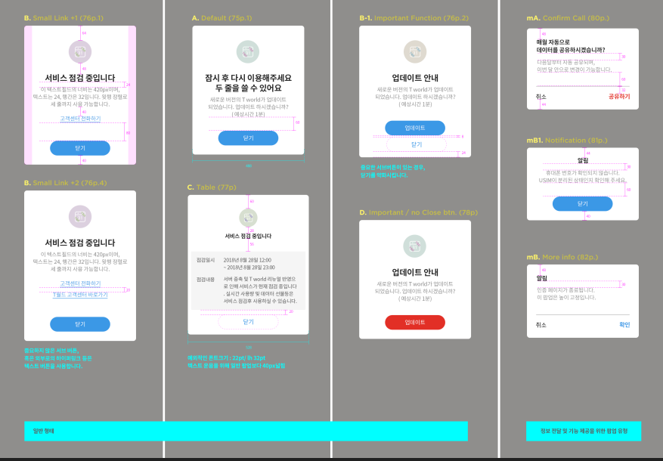
HTML 구조와 쓰임
SKT Mobile HTML [ TYPE : MODAL POPUP ]
기본적으로 모든 팝업은 skt_landing.action.popup.open() 함수를 사용 하여 로드합니다.
하지만 front-end요청에 따라 html에 작업하는 경우도 있으므로 작업에 유의합니다.
예시파일 : /hbs/popup.hbs | 디자인 가이드 : x_Layout_Popup 01, x_Layout_Popup 02, x_Layout_Popup 03
#skipNav
<body>
.wrap
#header
#contents
.tw-popup .popup
기본 형태의 공통 팝업입니다.
.popup 태그로 감싼 기본형이며 주로 front-end에서 데이터만 가지고 작동하는 방식입니다. skt_landing.action.popup.open(); 함수를 사용하여 로드합니다.
예시화면)
/html/popup/layer_a_type_case1.html
/html/popup/layer_b_type_case1.html ~ layer_b_type_case3.html
/html/popup/layer_c_type_case1.html
/html/popup/layer_d_type_case1.html
/html/popup/modal_a_type_case1.html
/html/popup/modal_b_1_type_case1.html
/html/popup/modal_b_2_type_case1.html
1
1
.popup-info
.popup-header
.popup-contents
.btn-box
.popup-blind

Slide 13
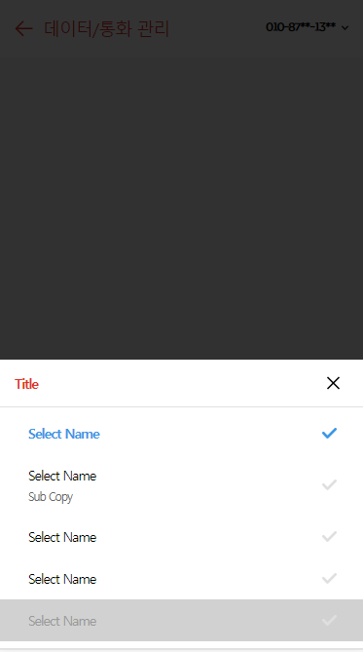
HTML 구조와 쓰임
SKT Mobile HTML [ TYPE : ACTIONSHEET POPUP ]
기본적으로 모든 팝업은 skt_landing.action.popup.open() 함수를 사용 하여 로드합니다.
하지만 front-end요청에 따라 html에 작업하는 경우도 있으므로 작업에 유의합니다.
예시파일 : /hbs/CO_01_05_02_01_case1.hbs | 디자인 가이드 : x_Layout_Action Sheet 01
#skipNav
<body>
.wrap
#header
#contents
.tw-popup .popup
1
.popup-page .layer
1
.popup > .popup-page.layer 형식의 태그로 구성되어 있으며 기본형은 있으나 기획이나 디자인에 따라 개별로 작업될 수 있습니다.
예시화면)
/html/popup/actionsheet_link_a_type.html
/html/popup/actionsheet_link_b_type.html
/html/popup/actionsheet_select_a_type.html
/html/popup/actionsheet_select_b_type.html
/html/sprint8/CO_01_05_02_01_case1.html
/html/sprint8/CO_02_01_02_01_case1.html
.header-wrap
.container-wrap
.popup-closeBtn
.popup-blind

Slide 14
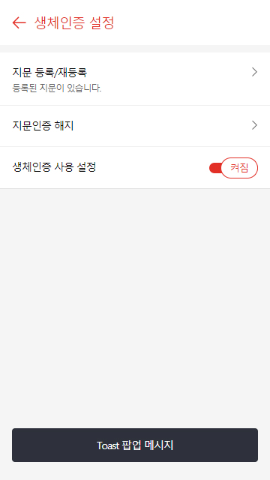
HTML 구조와 쓰임
SKT Mobile HTML [ TYPE : TOAST POPUP ]
기본적으로 모든 팝업은 skt_landing.action.popup.open() 함수를 사용 하여 로드합니다.
하지만 front-end요청에 따라 html에 작업하는 경우도 있으므로 작업에 유의합니다.
예시파일 : /hbs/toast.hbs | 디자인 가이드 : x_Layout_Toast popup
#skipNav
<body>
.wrap
#header
#contents
.tw-popup .popup
1
.toast-layer
1
popup이 나타나는 시간을 설정하여 사용합니다.
예시화면) /html/sprint8/MA_03_01_02.html
.toast-txt

Slide 15
SCSS 코드 작성 규칙
SKT Mobile SCSS [ 변수 ]
variables.scss : spacing, color, font-size, background-image 관련 변수 정의
// Gray Colors | 흑백 계열의 색상들을 정의합니다. 자유롭게 추가하여 사용
// Key Colors Old | 8차 이전 스프린트 concept 색상
// Key Colors New | 8차 이후 스프린트 concept 색상 / 디자인 가이드 : x_Color_Extra Color, x_Color_Main Color
// Basic color | 디자인 가이드 : x_Color_Accessibility
// Text opacity | 디자인 가이드 : x_Color_Accessibility
// Floating Card spacing | 플로팅카드 컴포넌트에 쓰인 간격 변수입니다.
// Font-size | font-size값을 변수로 선언하여 사용합니다.
// Font-weight | font-weight값을 변수로 선언하여 사용합니다. 폰트 파일 자체에 weight가 따로 있는 폰트에는 사용하지 않습니다.
// Font-family | 기본 폰트는 Noto Sans입니다. 그 외의 폰트에 대해서 변수로 선언하여 사용합니다.
// Icon img // Badge img // Step img // Bg-dotted-line | resource를 최대한 줄이기 위하여 icon을 background로 marge하여 사용합니다.

Slide 16
SCSS 코드 작성 규칙
SKT Mobile SCSS [ 함수, 믹스인 ]
functions.scss : 필요한 함수를 만들어 사용할 수 있습니다.
$rem-baseline | font-size, margin, padding을 px 단위에서 rem 단위로 환산 (해당 변수를 이용한 함수 확인)
mixins.scss : CSS의 속성들을 인자로 전달하여 사용할 수 있습니다.
@mixin css3-prefix | css vendor prefix 정의
@mixin transform | @mixin css3-prefi를 로드하여 transform 구성
@mixin transform-origin | @mixin css3-prefi를 로드하여 transform-origin 구성
@mixin transform-style | @mixin css3-prefi를 로드하여 transform-style 구성
@mixin keyframes | $animation-name 인자로 전달하여 구성
@mixin animation | @mixin css3-prefi를 로드하여 animation 구성
@mixin background-gradient | $direction, $startColor, $endColor 인자로 전달하여 구성
@mixin input-round-black | 플로팅카드 컴포넌트에 사용된 input mixin (4차 sprint 참고)
@mixin bt-link-arrow | 플로팅카드 컴포넌트에 사용된 arrow icon mixin (4차 sprint 참고)
@mixin bt-like-type1 @mixin bt-like-type2 | 플로팅카드 컴포넌트에 사용된 좋아요 button (4차 sprint 참고)
@mixin bt-scrap-type1 | 플로팅카드 컴포넌트에 사용된 스크랩 button (4차 sprint 참고)

Slide 17
SCSS 코드 작성 규칙
SKT Mobile SCSS [ 치환 및 내삽(interpolation) ]
치환 /내삽 | 사용예
$gray1: #f5f5f5 !default; $basic: ( gray1: $gray1, ) !default; | color: map_get($basic, gray1);
$skred: #e22f26; $skred-light: #ff866e; $skred-mid: #f44333; $skred-dark: #b90008; | color: map_get($basic, $skred);
$fw-normal: 300 !default; $fw-regular: 400 !default; $fw-medium: 500 !default; $fw-bold: 700 !default; $fw-bolder: 900 !default; | font-weight:$fw-bold;
$icon-gnb: url(/img/ico/ico-gnb.png); | background:$icon-gnb no-repeat 0 0;

Slide 18
태그의 공통화
SKT Mobile Common [ 공통 ]
작업자는 공통으로 쓰이는 요소를 아래 경로에 생성하여 공유하도록 합니다.
수정되는 부분이 있다면 작업자 간에 상의가 필요합니다.
[ common : 공통 구조 ]
파일 경로 | 범위
/html/common/gnb.html | 화면 하단에 고정되는 Global Navigation Bar / 디자인 가이드 : x_Layout_Tab Bar (GNB)
/html/common/loading.html | 로딩화면 샘플 화면
/html/common/all-menu-setting | 설정 전체메뉴 보기 화면
/html/common/depth-view.html | Dropdown 메뉴 (현재 front-end에서 사용되는지 확인 필요)
/html/common/popup-common.html | 기본 alert 팝업
/html/common/popup-select.html | 값을 선택하는 팝업 호출 버튼 모음
/html/common/popup-choice.html | 링크를 선택하는 팝업 호출 버튼 모음
/html/common/bar-chart.html | 가로 형태의 그래프 모음
/html/common/chart.html | 세로 형태의 그래프 모음

Slide 19
태그의 공통화
SKT Mobile Common [ 공통 ]
작업자는 공통으로 쓰이는 요소를 아래 경로에 생성하여 공유하도록 합니다.
수정되는 부분이 있다면 작업자 간에 상의가 필요합니다.
[ widget : 기능별 위젯 구조 ]
파일 경로 | 범위
/html/widget/accordion.html | 기본 디자인 형태의 아코디언 모음 (이용안내에 주로 쓰임)
/html/widget/accordion2.html | css를 걷어낸 아코디언 (커스텀 하여 자유롭게 사용하는 용도)
/html/widget/draglist.html | jquery-ui의 sortable을 이용하여 제작 (회선관리에서 쓰임)
/html/widget/slider.html | 갤러리 형태의 요금안내서 확인 (8차 이전 스프린트에서 사용됨, 후에도 쓰이는지 front-end에 확인 필요)
/html/widget/step.html | 단계 진행을 보여주는 리스트
/html/widget/switch.html | 스위칭 버튼 (데이터 여부 선택에 쓰임)
/html/widget/tube.html | input radio를 사용한 버튼 (데이터 양 선택에 쓰임)
/html/widget/toggle.html | 토글 기능이 들어가있는 버튼 (height animation 적용)

Slide 20
태그의 공통화
SKT Mobile Common [ 공통 ]
작업자는 공통으로 쓰이는 요소를 아래 경로에 생성하여 공유하도록 합니다.
수정되는 부분이 있다면 작업자 간에 상의가 필요합니다.
[ form : input, button, a태그 관련 구조 ]
*공유 빈도가 많은 파일이므로 주의가 필요합니다. 작업 중에도 확인이 필요합니다.
파일 경로 | 범위
/html/common/form.html | 디자인 가이드 : x_Element, x_Element_Button 01, x_Element_Button 02 Flat Button : 글자 사이에 들어가는 링크 형태의 버튼 Arrow Link : 리스트 형태의 버튼. 단일로 사용 가능 Input 입력창 : 우편번호, 인증번호 받기 등 입력창 관련 조합 Button 정렬 : 버튼의 정렬 규칙 Button Type : 쓰이는 버튼의 타입 모음 Button Color : 쓰이는 버튼의 색상 모음 Dropdown : select 형태를 한 팝업 버튼 Checkbox : css로 커스터마이징한 input checkbox Radio : css로 커스터마이징한 input radio Pagination : 화면 페이징 버튼 Top button : 화면 하단에 위치하는 탑 버튼

Slide 21
태그의 공통화
SKT Mobile Common [ 공통 ]
작업자는 공통으로 쓰이는 요소를 아래 경로에 생성하여 공유하도록 합니다.
수정되는 부분이 있다면 작업자 간에 상의가 필요합니다.
[ components : 기능별 컴포넌트 구조 ]
파일 경로 | 범위
/html/components/component_tabs.html | 탭 컴포넌트 : front-end의 요청으로 button태그, a태그로 각각 제작 디자인 가이드 : x_Layout_Tab
/html/components/component_list.html | 리스트 모음 : 디자인에서 정의해준 리스트와 작업 중 공통되는 리스트들 모음 디자인 가이드 : x_Layout_List 01, x_Layout_List 02, x_Layout_List 03, x_Layout_List 04 *해당 리스트들은 .component로 감싸지 않습니다. 의미상의 분류입니다.

